Slide 1

Pré-Prova
Fisiologia Respiratória Grupo de Monitores de Fisiologia Geral César Sebben Pietro Nesello
Caxias do Sul, Novembro de 2013.

Slide 2
Roteiro
Circulação Pulmonar
Mecânica Ventilatória
Espirometria
Trocas Gasosas
Transporte de Gases
Distúrbios de Ventilação e Perfusão
Controle da Ventilação

Slide 3

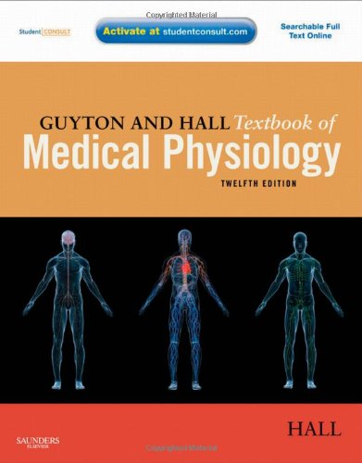
Referências
Linda Costanzo, 4º Edição
Guyton and Hall, 12º Edição

Slide 4
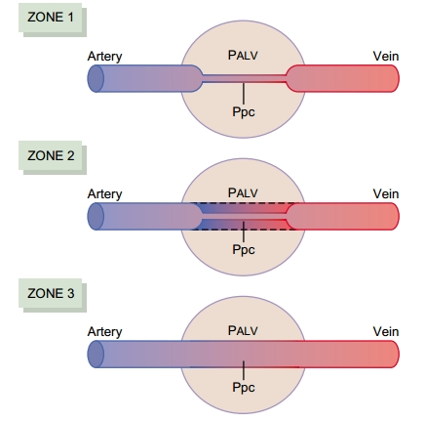
Circulação Pulmonar
Vasos pulmonares X Vasos brônquicos
Distribuição do fluxo sanguíneo no pulmão
Forças de Starling no pulmão e a circulação linfática
Notes:
Vasos Bronquicos: origem circulação sistêmica, artérias bronquicas.
Distribuição do flixo sanguíneo no pulmão:

Slide 5
Circulação Pulmonar
Questão 1: assinale a assertiva à respeito da distribuição de fluxo sanguíneo no pulmão
Numa situação de repouso, a ZONA 1 é uma zona naturalmente caracterizada por fluxo sanguíneo constante.
A zona 2 é caracterizada por fluxo sanguíneo intermitente.
Quando o indivíduo encontra-se em decúbito dorsal, todo o pulmão encontra-se em uma mesma zona.
Apenas a 1
Apenas a 2
Apenas 1 e 2
Apenas 2 e 3
1, 2 e 3.
Notes:
Zona 1 de fluxo ocorre em situações anormais: pressões pulmonares muito baixas ou hemorragias

Slide 6
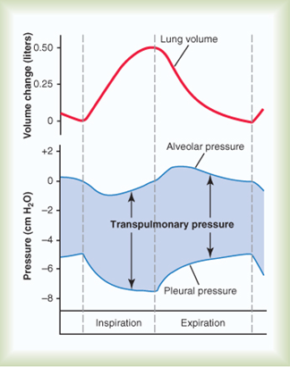
Mecânica Ventilatória
Musculatura acessória da respiração
Pressão alveolar, pressão pleural e pressão transpulmonar
Complacência do pulmão e suas forças
Surfactante
Notes:
Musculos acessórios para inspirar: escalenos médio e anteriores, esternocleido, intercostais externos e serrateis
Musculos acessórios para expirar: intercostais internos e o reto
Pressão Pleural – Pressão negativa: pressão para promover inspiração. Se fosse positiva, colabaria o Pulmão! Comentar o que é o Pneumotorax, Hidrotorax, Quilotorax, Hemotorax, Trauma Aberto da Caixa Torácica– Perda da pressau pleural, levando a colabamento do pulmão!
-Pressão Alveolar: pressão no interior do alvéolo. Mostrar que é muito próximo da pressão atmosférica.
-Pressão transpulmonar: Diferença de pressão entre alvéolo e superficies externas do pulmão (pleura, gradeado costal). Na prática, a pressão transpulmonar é uma medida de força elástica do pulmão (medida da complacência), é uma pressão de retração. Ao final da Inspiração máxima (pulmão muito cheio), existe muita força elástica para expulsar o ar. No início da expiração, existe pouca força elástica pra expulsar o ar, permitindo que ele entre facilmente.

Slide 7
Mecânica Ventilatória
Pressão pleural
Exp: -5 cm de H₂0
Insp: -7,5 cm de H₂0
Pressão alveolar
Exp: 1 cm de H₂0
Insp: -1 cm de H₂0
Pressão transpulmonar
(reflete capacidade de retração)
Notes:
-Pressão Pleural – Pressão negativa: pressão para promover inspiração. Se fosse positiva, colabaria o Pulmão! Comentar o que é o Pneumotorax, Hidrotorax, Quilotorax, Hemotorax, Trauma Aberto da Caixa Torácica– Perda da pressau pleural, levando a colabamento do pulmão!
-Pressão Alveolar: pressão no interior do alvéolo. Mostrar que é muito próximo da pressão atmosférica.
-Pressão transpulmonar: Diferença de pressão entre alvéolo e superficies externas do pulmão (pleura, gradeado costal). Na prática, a pressão transpulmonar é uma medida de força elástica do pulmão (medida da complacência), é uma pressão de retração. Ao final da Inspiração máxima (pulmão muito cheio), existe muita força elástica para expulsar o ar. No início da expiração, existe pouca força elástica pra expulsar o ar, permitindo que ele entre facilmente.

Slide 8
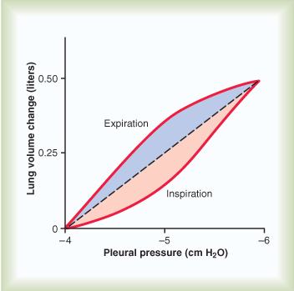
Mecânica Ventilatória
Complacência pulmonar:
Grau de distensão na qual os pulmões se expandirão por cada unidade de aumento na pressão transpulmonar.
Na prática, a complacência pulmonar é a capacidade de distensão do sistema.
Forças elásticas do tecido pulmonar
1) Complexo elastino-colágeno,
2) Tensão superficial de líquido (pontes de H⁺)
Quando a capacidade de distensão está diminuída, diz-se que o pulmão tem a complacência reduzida.

Slide 9
Mecânica Ventilatória
Questão 2: JCS, 84 anos, é trazido inconsciente a emergência do HG pela filha. Na anamnese, ela informa que o paciente é tabagista de longa data. Ao exame físico, paciente encontra-se francamente dispneico, febril e saturando 85% em ar ambiente. Assinale as assertivas corretas:
No paciente em questão, provavelmente há aumento do volume residual.
No paciente em questão, a asma é a principal hipótese diagnóstica.
No paciente em questão, o índice de tiffeneau é >80%.
Uma possível gasometria para o paciente em questão seria PaO₂ 70mmHg, PaCO₂ 100mmHg e HCO₃⁻ 40mEq/L.
Apenas 1 e 2
Apenas 2 e 3
Apenas 1 e 4
Apenas 3 e 4
Apenas 1 e 3

Slide 10
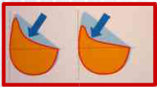
Espirometria
Conceito: Obstrução da via aérea por: edema, maior produção de muco, aumento do tônus. Ex.: Asma, DPOC (enfisema + bronquite).
CPT
VEF1
CVF
VEF1/CVF
< 80%
< 80%
< 75 – 80%
Ventilação Pulmonar
Espirometria
Notes:
CPT aumentada por aumento do volume do residual
VEF1 e CVF diminuindo pois o cara tem dificuldade para colocar tudo para fora.

Slide 11
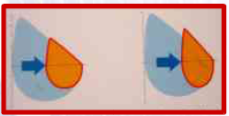
Espirometria
Conceito: Restrição à expansão da caixa torácica. Ex.: D. Neuromusculares, Fibrose, Obesidade, Cifoescoliose, Derrame Pleural.
CPT
VEF1
CVF
VEF1/CVF
< 80%
< 80%
< 75 – 80%
Ventilação Pulmonar
Espirometria

Slide 12
Espirometria
Questão 3: Assinale as alternativas corretas:
A asma caracteriza-se por um padrão restritivo uma vez que os espasmos brônquicos restringem a capacidade de condução adequada do ar pela via aérea.
A obesidade é caracteristicamente um distúrbio restritivo.
O CPT no paciente DPOC está caracteristicamente diminuído.
Apenas 1
Apenas 2
Apenas 3
Apenas 1 e 2
Apenas 2 e 3.

Slide 13
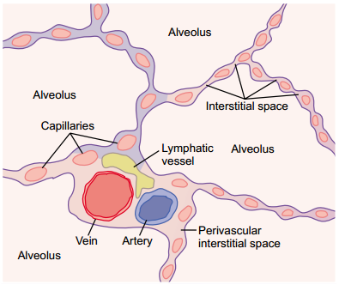
Trocas Gasosas
Capacidade de difusão do CO₂
Fatores que afetam a difusão na membrana respiratória
Capilares pulmonares
Exercício e sua relação com as trocas gasosas
Notes:
Fatores que afetam a difusão na membrana respiratória: espessura, líquido, quantidade de área disponível para trocas gasosas, diferença de pressão entre os lados da membrana

Slide 14
Trocas Gasosas
Questão 4: assinale as alternativas corretas
Situações como pneumonia, DPOC e derrame pleural alteram a capacidade de difusão dos gases nos alvéolos.
Em uma indivíduo com pneumonia, os capilares alveolares próximos a pneumonia responderão com vasodilatação, no intuito de captar a maior quantidade de oxigênio que a área afetada consegue ofertar.
Uma das adaptações fisiológicas que o exercício produz nos capilares pulmonares é a vasodilatação.
Apenas 1.
Apenas 1 e 2.
Apenas 1 e 3.
Apenas 2 e 3.
1, 2 e 3.

Slide 15
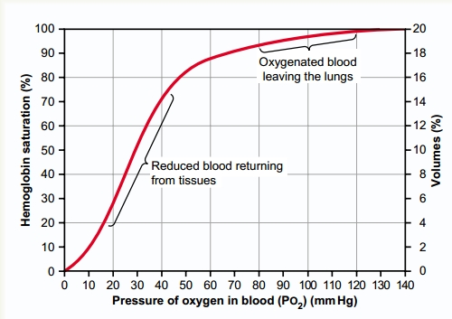
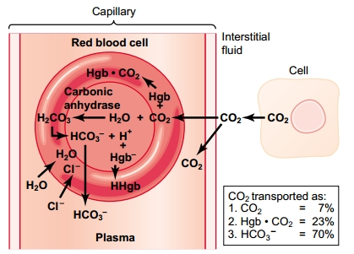
Transporte dos Gases
Transporte do O₂ no sangue arterial
Curva de saturação da hemoglobina
Transporte de CO₂ no sangue
Intoxicação por Monóxido de Carbono
- CO₂, -T, - 2,3-DPG, HbF
+ CO₂, +T, + 2,3-DPG
Notes:
A afinidade oxigênio-hemoglobina altera-se para cada molécula de oxigênio que é ligada à porção heme: a ligação da primeira molécula de oxigênio ao grupo heme aumenta a afinidade para a segunda molécula de oxigênio; a ligação da segunda molécula de oxigênio ao grupo heme aumenta a afinidade para a terceira molécula de oxigênio. A afinidade pela quarta, e última, molécula de oxigênio é maior e ocorre em valores entre 60-100mmHg.
Deslocamento da curva de dissociação da hemoglobina:
-direita: mais CO2 e pH menor, maior quantidade de 2,3-DPG, maior temperatura
-esquerda:
Transporte de gás carbônico na forma de íon bicarbonato: dissolvido no sangue, o gás carbônico reage com a água e forma ácido carbônico[1]. Essa
seria uma reação lenta, caso não fosse a enzima “Anidrase Carbônica”, que catalisa a reação[1]. Assim, após ser formado no interior das hemácias,
o ácido carbônico – que é um ácido extremamente instável – se dissocia em íons hidrogênio (H+) e ons bicarbonato (HCO3-)[1]. Os íons hidrogênio se fundem com a hemoglobina (formando o tampão ácido-base da hemoglobina), ao passo que os íons bicarbonato se difundem para o plasma, enquanto
íons cloreto se difundem para as hemácias, em um mecanismo trocador[1, 2]. Assim, o bicarbonato que foi difundido para o plasma, ao atingir os
pulmões pelo retorno venoso, passará pelo processo semelhante ao que ocorreu nos capilares sistêmicos, no entanto em sentido inverso[2]. O bicarbonato, no plasma, adentrará na hemácia pelo mesmo mecanismo trocador de cloro. Na hemácia, esse mesmo bicarbonato irá reagir com íons hidrogênio, sendo essa reação novamente catalisada pela Anidrase Carbônica[2]. O resultado será a formação de ácido carbônico, instável, que se dissociará em água e gás carbônico[2]. Na presença do gradiente de pressão alvéolo-sangue venoso, a maior quantidade de gás carbônico no sangue venoso provocará a difusão do gás em direção aos alvéolos[2]. Essa forma de transporte do gás carbônico corresponde de 70-90% do total.

Slide 16
Transporte dos Gases
Questão 5: Assinale as assertivas verdadeiras:
O curva de saturação da hemoglobina é mutável: ao nível do ventrículo direito ela se encontra desviada para a esquerda e ao nível da saída da artéria aorta ela se encontra desviada para a direita.
A energia necessária para que o 1º molécula oxigênio se ligue a hemoglobina é a mesma para que o 4º molécula de oxigênio se a ligue a hemoglobina.
A molécula com maior afinidade pela hemoglobina é o Oxigênio.
Apenas a 1
Apenas a 3
Apenas 1 e 2
Apenas 2 e 3
Nenhuma das alternativas.

Slide 17
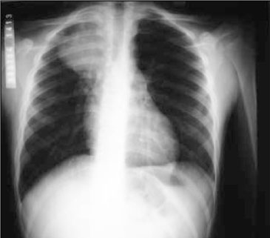
Distúrbios de Ventilação-Perfusão
Shunts pulmonares
DPOC
Hipertensão pulmonar

Slide 18
Distúrbios de Ventilação-Perfusão
Questão 6: MAS, 70 anos, tabagista 120 anos-maço, procura o ambulatório de pneumologia. À consulta, refere edema de membros inferiores, dispneia e cansaço. Ao exame físico, você observa turgência jugular. Assinale as alternativas corretas:
O quadro de DPOC está causando insuficiência ventricular esquerda.
O raio-x da paciente em questão pode revelar áreas bolhosas ao nível do parênquima pulmonar.
É póssível suspeitar que a paciente em questão hipertrofia atrial direita.
Apenas 1.
Apenas 1 e 2.
Apenas 1 e 3.
Apenas 2 e 3.
1, 2 e 3.

Slide 19
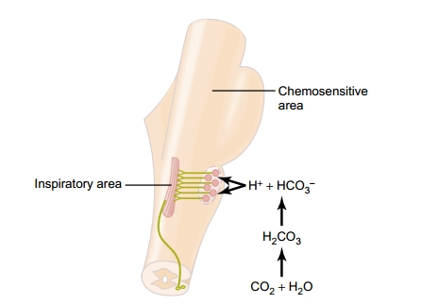
Controle da Ventilação
Centros respiratórios
Dorsal
Ventral
Centro pneumotáxico
Controle químico da respiração
Corpos carotídeos
Corpos aórticos
Papel do CO₂
Papel do O₂
Notes:
Centro respiratório dorsal: inspiração – sinal em rampa: fisiologia não eluciada. Envia o sinal até o diafragma
Centro respiratório ventral: atua na expiração quanto na inspiração. Durante a respiração em repouso, centro fica em repouso. É acionado na necessidade respiratória.
Centro pneumotáxico: é o cara que desliga a rampa inspiratória.
Corpos carotídeos e corpos aórticos: quimioreceptores periféricos - capta co2, mas principalmente O2, disparando de forma intensa quando O2 estão menor que 60mmHg.
Papel do CO2: atuam nos quimireceptores, de forma indireta.

Slide 20
Controle da Ventilação
Questão 7: MAG, 59, é trazido a emergência do hospital geral. Na história, você descobre que o paciente é tabagista pesado de longa data. Ao exame físico, ele se encontra dispneico, febril e com escarro francamente purulento. Oximetria revela saturação de 75% em ar ambiente. Assinale as alternativas corretas:
Oxigenação de 100% é mandatária no paciente em questão.
De forma geral, o oxigênio é o principal gás atuante nos centros respiratórios centrais.
Um possível gasometria para o paciente em questão indicaria acidose respiratória aguda.
Apenas a 1.
Apenas a 3.
Apenas 1 e 2.
Apenas 1 e 3.
Apenas 2 e 3.

Slide 21
Pré-Prova
Fisiologia Respiratória Grupo de Monitores de Fisiologia Geral César Sebben Pietro Nesello
Caxias do Sul, Novembro de 2013.

